Slide 1

一年级数学上册教学课件（苏教版）
数一数
WWW.PPT818.COM

Slide 2

目 录
1
情景导学
2
探索与发现
3
学习小结
4
课后作业

Slide 3


01
情景导学

Slide 4

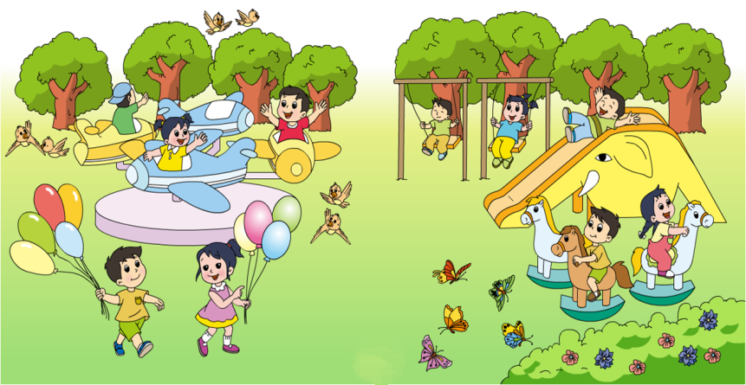
情景导学

Slide 5

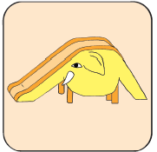
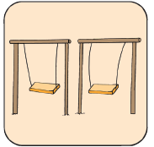
情景导学

Slide 6
02
探索与发现

Slide 7
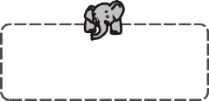

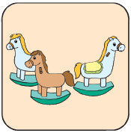
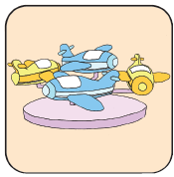
探索与发现

Slide 8


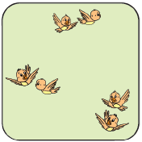
探索与发现

Slide 9





探索与发现

Slide 10


探索与发现

Slide 11

探索与发现

Slide 12
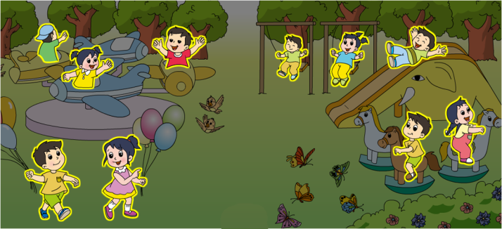
探索与发现

Slide 13
03
学习小结

Slide 14

学习小结
数一数
1.数数时按照一定的顺序，一个一个地数，
最后数到几，物体的总数就是几。
2.一定数量的物体可以用相应数量的圆点
来表示。用圆点表示物体数量时，物体
的数量与圆点的个数是一一对应的。

Slide 15
04
课后作业

Slide 16

课后作业
完成《导学案》同步练习。

Slide 17
感 谢 观 看

